Slide 1
Решение уравнений
Урок – повторение в 9 классе

Slide 2
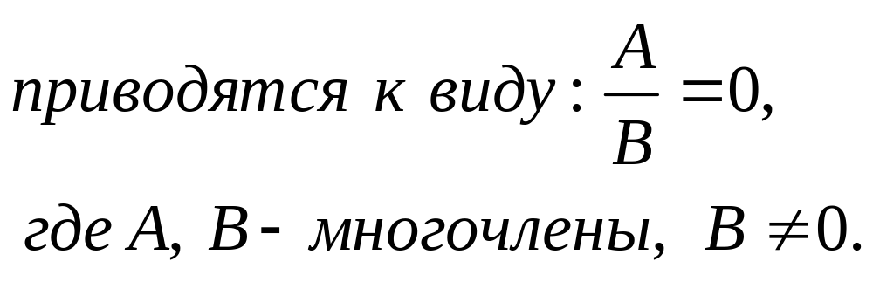
Линейные уравнения: аx+b=0
Квадратные уравнения: ax²+bx+c=0
Неполные квадратные уравнения
ax²+bx=0
ax²+c=0
Дробно – рациональные уравнения:

Slide 3
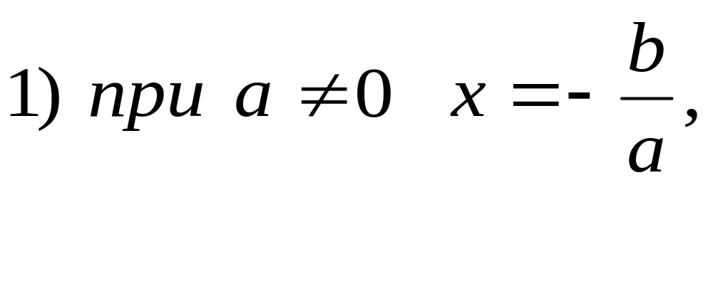
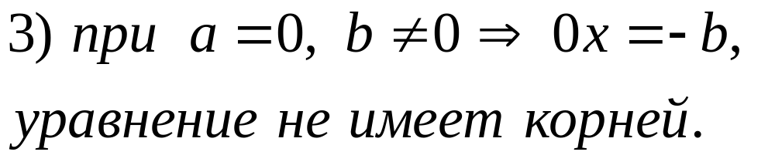
Сколько корней может иметь
линейное уравнение ax=-b ?

Slide 4
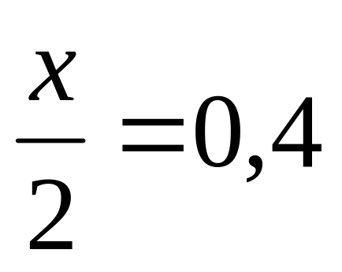
Решите устно:
1. 14x=-7
6. 0x=2,3
2. 3x=0
7.
3. |x|=8
8. |x-6|=5
4. |x|+9=8
5. 0x=0
x-6=5 или x-6=-5

Slide 5
Решить линейные уравнения,
содержащие модули
1 вариант
2 вариант
|3x-1|=|2x-6|
||x-3|-6|=5

Slide 6
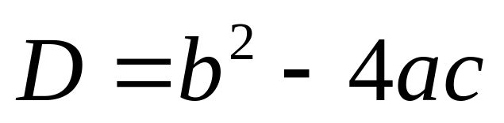
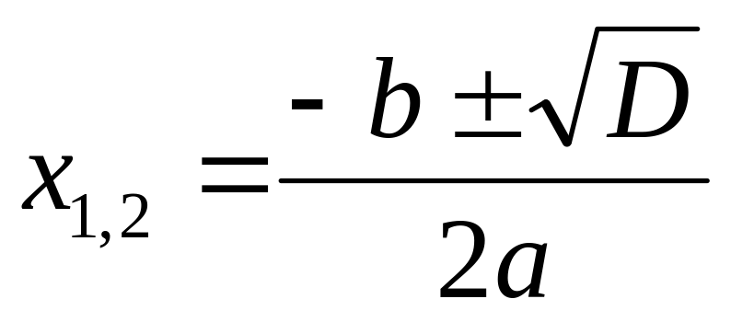
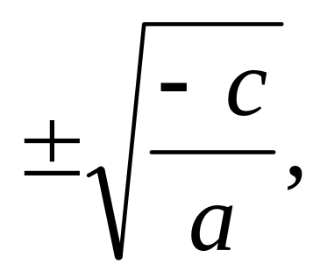
Квадратные уравнения:
ax²+bx+c=0
Неполные квадратные уравнения:
ax²+bx=0
ax²+c=0
x(ax+b)=0
x=
x=0 или (ax+b)=0
x=-b:a
где ас<0.

Slide 7
Какое квадратное уравнение называется
приведённым?
x²+px+q=0
Как можно решить приведённое квадратное
уравнение, не используя формулу корней
квадратного уравнения ?

Slide 8
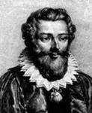
Франсуа Виет
Теорема Виета
x²+px+q=0
x₁+x₂=-p
x₁·x₂=q
Формула разложения квадратного
трёхчлена на множители:
аx²+bx+c=a(x-x₁)(x-x₂)
где x_{1,} x₂ – корни квадратного трёхчлена

Slide 9
«Верно – неверно»
Тест
Решив тест, вы получите слово, которое часто
используете на уроках алгебры

Slide 10
Определите, верны ли высказывания ?
Е
Д
В
И
С
У
К
Р
И
Л
М
И
В
Н
Е
А
Н
У
В
Т
А
Корни уравнения 2x²-32=0
являются противоположными
числами

Slide 11
Тест: «Верно – неверно»
Е
Д
В
И
С
У
К
Р
И
Л
М
И
В
Н
Е
А
Н
У
В
Т
И
Один из корней уравнения
x²-x√3=0 является
иррациональным числом

Slide 12
Тест: «Верно – неверно»
Е
Д
В
И
С
У
К
Р
И
Л
М
И
В
Н
Е
А
Н
У
В
Т
Л
Произведение корней
уравнения x²-x+6=0
равно 6

Slide 13
Тест: «Верно – неверно»
Е
Д
В
И
С
У
К
Р
И
М
И
В
Н
Е
А
Н
У
В
Т
К
Корнями уравнения
x²-100x+99=0
являются числа 1и 99

Slide 14
Тест: «Верно – неверно»
Е
Д
В
И
С
У
К
Р
И
М
И
В
Н
Е
А
Н
У
В
Т
С
Уравнение
x²-6x+1-√2=0
имеет два различных корня

Slide 15
Тест: «Верно – неверно»
Е
Д
В
И
С
У
К
Р
И
М
И
В
Н
Е
А
Н
У
В
Т
Е
Корнем уравнения
x(x-3,5)=2(x-3,5)
является число -2

Slide 16
Тест: «Верно – неверно»
Д
В
И
С
У
К
Р
И
М
И
В
Н
А
Н
У
В
Т
Н
Сумма корней уравнения
x² -4x-5=0
равна 4

Slide 17
Тест: «Верно – неверно»
Д
В
И
С
У
К
Р
И
М
И
В
Н
А
Н
У
В
Т
М
Уравнение x² -10x+25=0
имеет один корень

Slide 18
Тест: «Верно – неверно»
Д
В
И
С
У
К
Р
И
М
И
В
Н
А
Н
У
В
Т
Числа x₁ и x₂ ,изображенные на
координатной прямой, являются
корнями уравнения x² +3x-4=0
Р
│
│
│
│
│
│
│
│
│
│
│
x₁
x₂
3
4

Slide 19
Тест: «Верно – неверно»
Д
В
И
С
У
К
Р
И
М
И
В
Н
А
Н
У
В
Т
В
Уравнение 4x² +25=0
имеет два корня

Slide 20
Тест: «Верно – неверно»
Д
И
С
У
К
Р
И
М
И
Н
А
Н
У
Т
Т
Уравнения x² +2x-35=0 и
(x-5)(x+7)=0 равносильны

Slide 21
Тест: «Верно – неверно»
Д
И
С
У
К
Р
И
М
И
Н
А
Н
У
Т
У
Квадратный трёхчлен
разложен на множители
верно:
x²+5x+6=(x-2)(x+3)

Slide 22
Что означает слово «Дискриминант»
в переводе с латинского языка?
Если D>0, то уравнение имеет 2 корня.
Если D=0, то уравнение имеет 1 корень.
(2 равных корня)
Если D<0, то уравнение не имеет корней.

Slide 23
Гимнастика для глаз
Вертикальные движения глаз вверх – вниз.
Горизонтальное – вправо – влево.
Вращение глазами по часовой стрелке и против.
Закрыть глаза и представить по очереди цвета радуги как можно отчетливее.
Глазами нарисовать кривую, изображенную на доске, сначала в одном направлении, а затем в другом направлении.

Slide 24
Решите письменно:
При каких значениях параметра а
уравнение имеет единственное решение?
(2a-5)x²-2(a-1)x+3=0

Slide 25
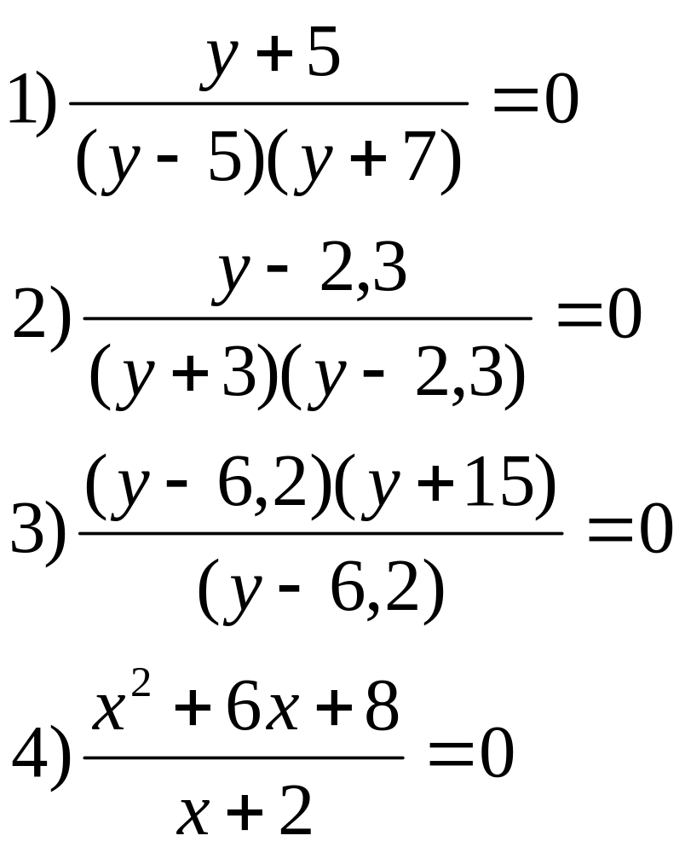
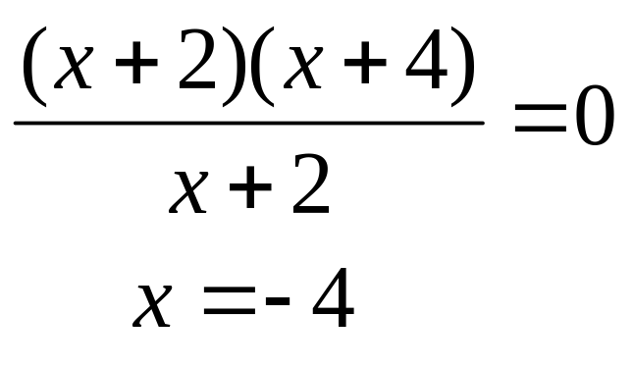
Решите дробно – рациональные уравнения
y=-5
Нет корней
y=-15

Slide 26
Домашнее задание:
№1154(г), 1155(г,е) 1161(в).

Slide 27
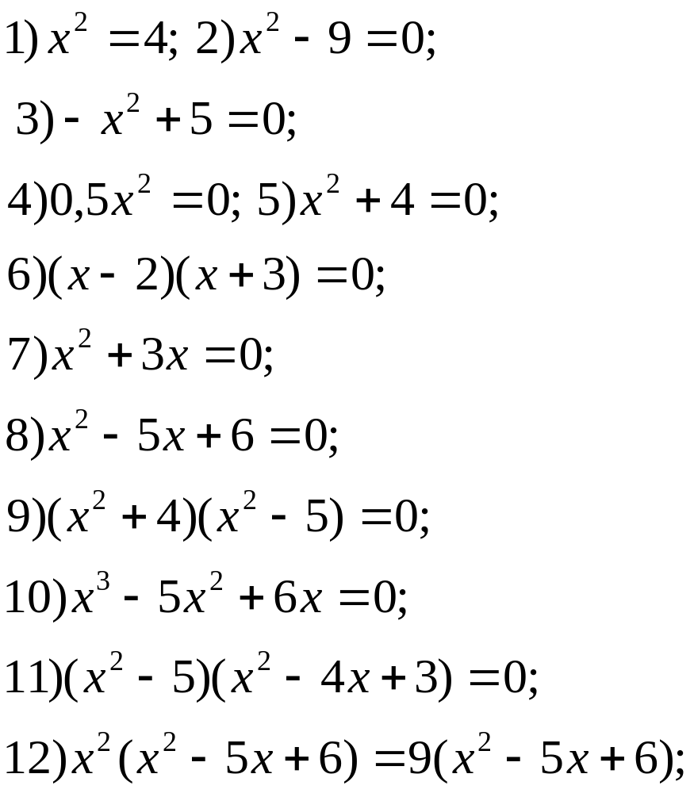
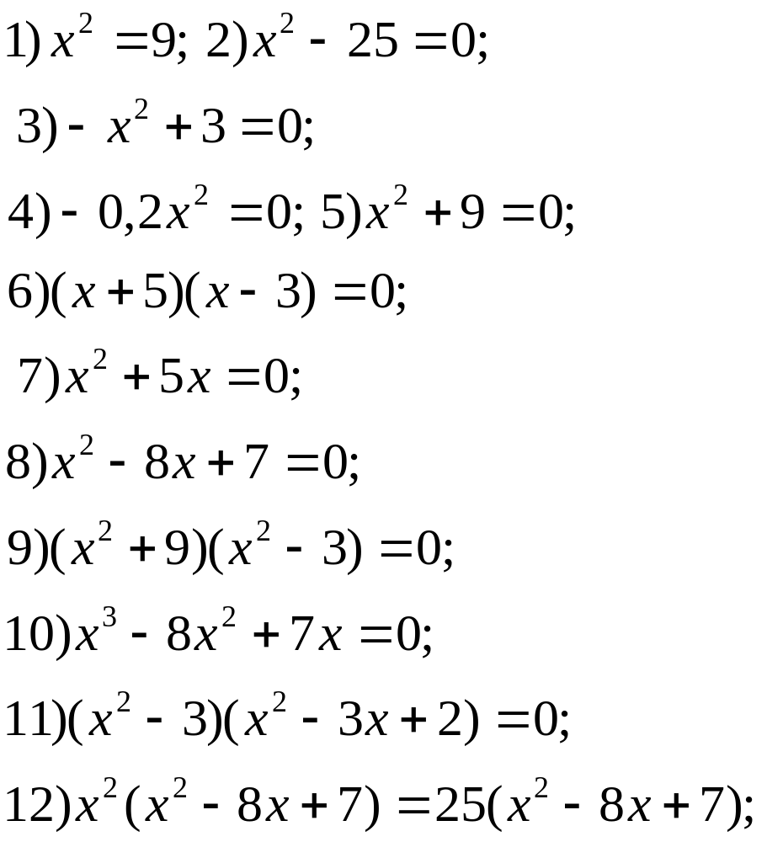
Самостоятельная работа
1 вариант
2 вариант

Slide 28
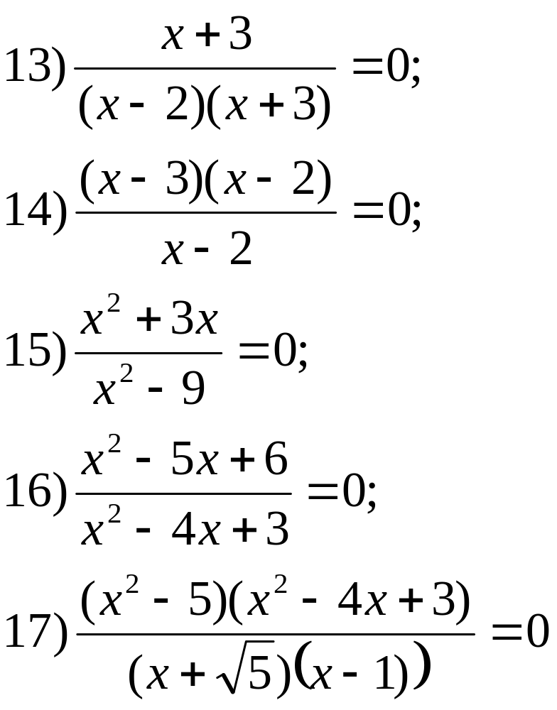
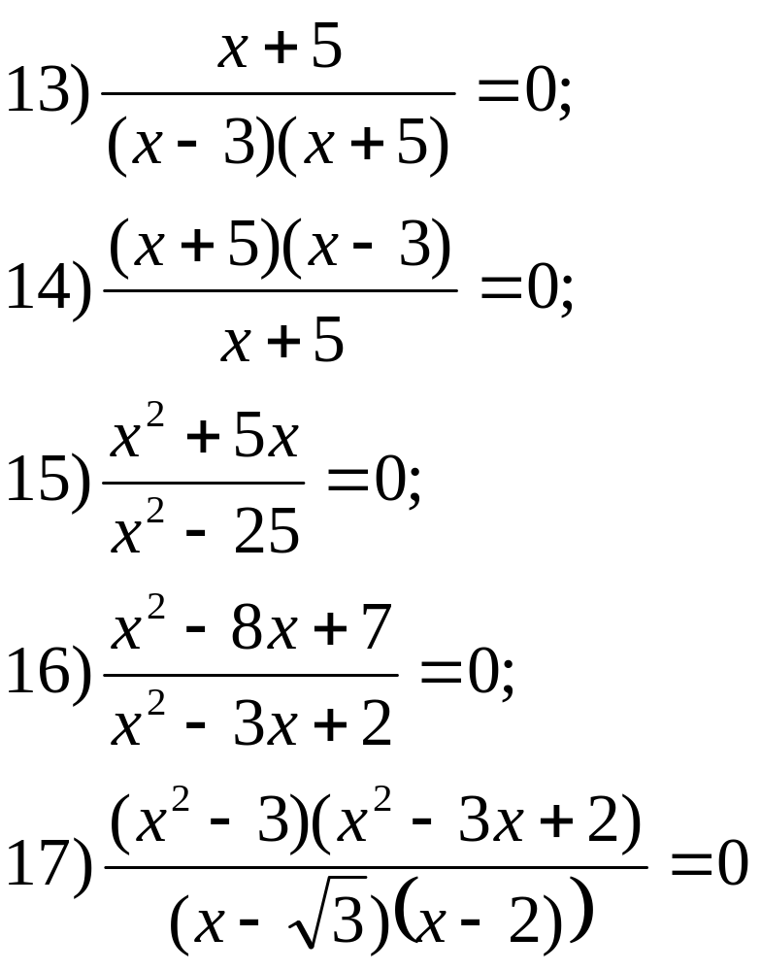

Slide 29
Решите самостоятельно
(Дополнительное задание для сильных учащихся)
Решите уравнение:
5x²-4|x-2|-14=0
  При каждом значении
  параметра а решите уравнение:
a²x-10=25x+2a

Slide 30
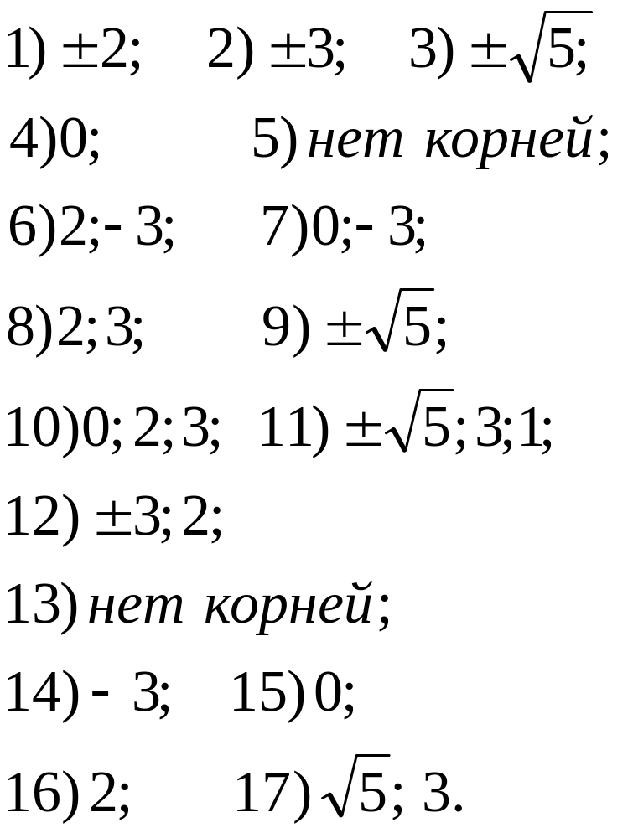
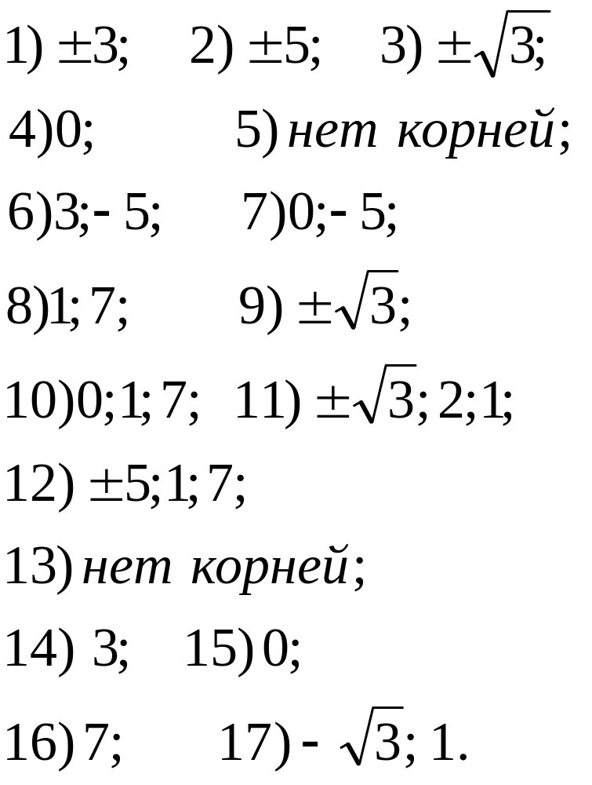
Ответы к самостоятельной работе
1 вариант
2 вариант

